Slide 1
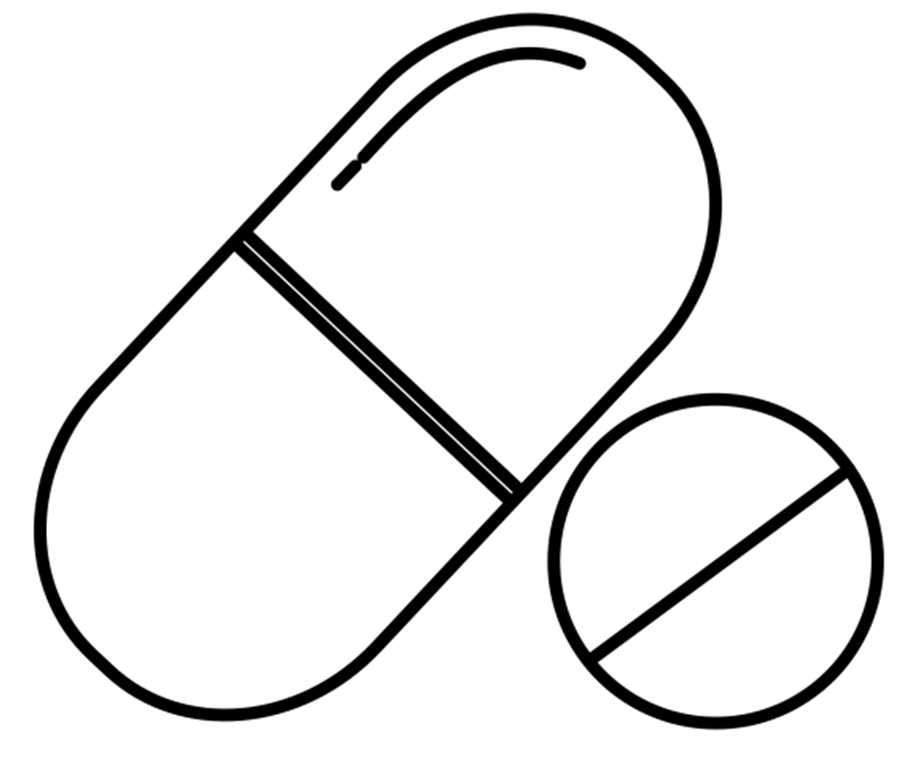
A Bitter Pill
Farmacologische quiz
Casus 70e aan via
Peentjes zweten
Casus
Een patiënte van 64 jaar komt op de dagbehandeling voor haar FOLFIRINOX kuur (3de kuur).
Na inlopen van de oxaliplatine begint de patiënte te transpireren, 10 minuten na inlopen irinotecan + folinezuur veel onrust, misselijkheid en acuut hevige waterdunne diarree.
Ook deze quiz ontvangen?
Meld je aan via:
Lichamelijk onderzoek:
Beroerd van misselijkheid, ligt met ogen dicht in bed. Onrustig. Klam.
T 36,3, Hfreq 83/min, RR 121/89 (14u: 159/91), Sat 97%
Abdomen: normale peristaltiek, WT, bij opp palpatie geen drukpijn, soepel (diepe palpatie niet mogelijk bij misselijkheid)
Oncologische voorgeschiedenis:
11-2022 gemetastaseerd pancreascarcioom w.v. palliatief chemotherapie (FOLFIRINOX, 75% dosis i.v.m. malaise, diarree)
03-2023 t/m 10-2023 stabiele ziekte, chemopauze
11-2023 ziekteprogressie: herstart FOLFIRINOX 75%
Overige voorgeschiedenis:
IBS, erosieve gastritis (H. pylori negatief)
Wat is hier aan de hand?
Waaruit bestaat de behandeling?
Aanmelden via: https://forms.gle/eEbaXQPZob8LpDN17​
Aangeleverd door: Medisch Centrum Leeuwarden

Slide 2
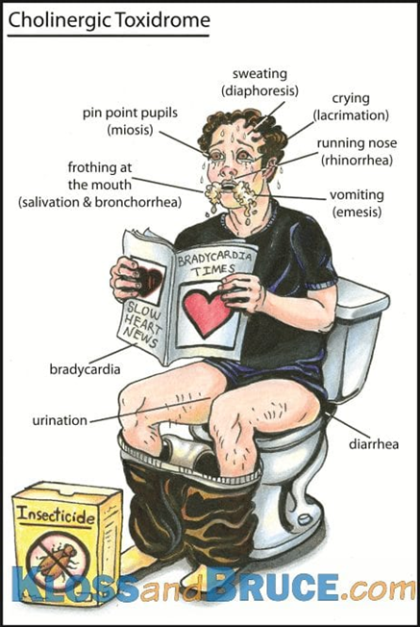
A Bitter Pill
Farmacologische quiz
Terugkoppeling casus 70e aan via
Peentjes zweten
Wat is er aan de hand?
Bijwerkingen irinotecan (onder andere):
Vroege diarree en andere cholinergische symptomen zoals: buikpijn, conjunctivitis, vasodilatatie, transpiratie, rillingen, malaise, duizeligheid, visusstoornissen, tranenvloed, speekselvloed
→ Treden op binnen 24 uur na toediening.
Late (uitgestelde) diarree
Diagnose: irinotecan-gerelateerd cholinerg syndroom
Beleid:
Infuus irinotecan gestopt, opname op oncologische afdeling
Medicatie: 0,5 mg lorazepam, 0,5 mg atropine s.c., metoclopramide 3dd, ondansetron z.n. en 1L NaCl
Aanmelden via: https://forms.gle/eEbaXQPZob8LpDN17​
Aangeleverd door: Medisch Centrum Leeuwarden

Slide 3
A Bitter Pill
Farmacologische quiz
Terugkoppeling casus 70e aan via
Peentjes zweten
Take-home messages
Acuut cholinerg syndroom kan optreden bij een irinotecan kuur, (tijdens of kort na de kuur) ook wanneer het niet de eerste kuur is, dit is wel zeldzaam.
Mechanisme van het ontwikkelen van een cholinerg syndroom bij irinotecan is niet bekend. Er werd verondersteld dat dit te wijten was aan de anticholinesterase-activiteit van de irinotecan, maar in een ander onderzoek bleek dat irinotecan niet zou niet werken als cholinesterase blokker of acetylcholine receptor agonist. Uit deze studie bleek dat stimulatie van parasympathische afvoer naar perifere organen, gemedieerd door capsaïcine gevoelige vagale afferente vezels, mogelijk de oorzaak is.
Voorspellers voor optreden cholinerg syndroom zouden zijn: vrouwelijk geslacht (OR 2,18) en irinotecan dosis (OR 1,01: drempel ≥175 mg).
Atropine als premedicatie kan gegeven worden ter voorkoming van het optreden van een cholinerg syndroom, de effectiviteit is echter niet goed onderzocht.
Het verschilt tussen centra of atropine standaard onderdeel is van de pre-medicatie of alleen gegeven wordt na optreden van cholinerge symptomen.
Aanmelden via: https://forms.gle/eEbaXQPZob8LpDN17​
Aangeleverd door: Medisch Centrum Leeuwarden

